Slide 1
Refinamento de Buscas de Imagens Digitais Utilizando Nuvens Dinâmicas
Efraim Rodrigues
Orientador: Prof. Dr. Leandro Carlos de Souza

Slide 2
Sumário
Introdução
Referencial Teórico
Desenvolvimento
Resultados
Conclusão

Slide 3
Introdução
Recuperação de informações
Recuperação de imagens com base em texto
Recuperação de imagens com base no conteúdo
Notes:
EXEMPLO: MAIOR BIBLIOTECA DO MUNDO

Slide 4
Introdução
Problema
Organização dos resultados sem critérios
Falta de mecânismos que atendem a expectativa do usuário
Dificuldade do usuário em achar ocorrências específicas
Notes:
PARA RESOLVER -> OBJETIVOS

Slide 5
Referencial Teórico
Imagens Digitais
Descritores de Imagens Digitais
Agrupamento
Internet

Slide 6

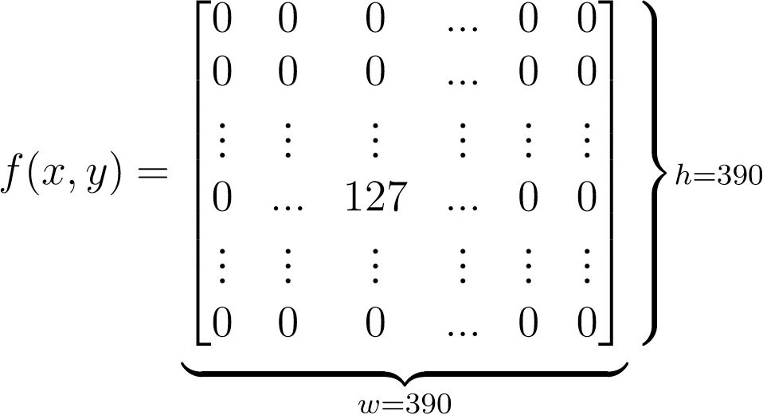
Referencial Teórico
Imagens Digitais
Fonte: Gonzalez e Woods (2008)

Slide 7
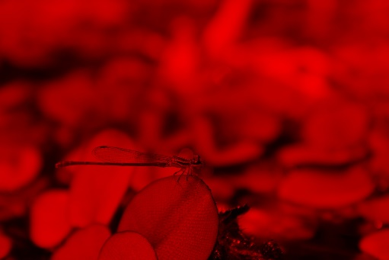
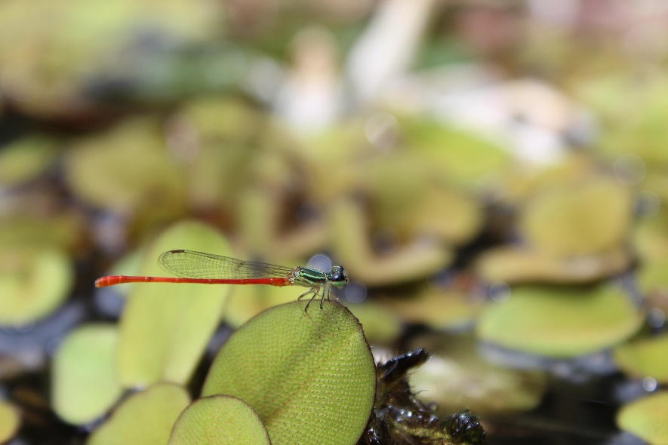
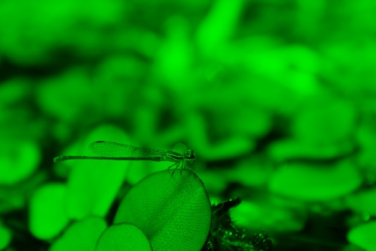
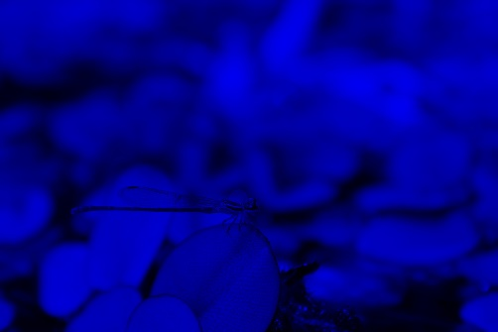
Referencial Teórico
Imagens Coloridas
Fonte: Autoria Própria
Cinza = 0.3V + 0.59V + 0.11A
Notes:
COMO IMAGEM COLORIDA É REPRESENTADA
YIQ -> CINZA

Slide 8
Referencial Teórico
Descritores de Imagens
Representações
Autovetores dominantes
Histogramas
Notes:
CARACTERÍSTICAS PRESERVADAS OU NÃO
FOURIER
RECUPERÁVEL OU NÃO

Slide 9
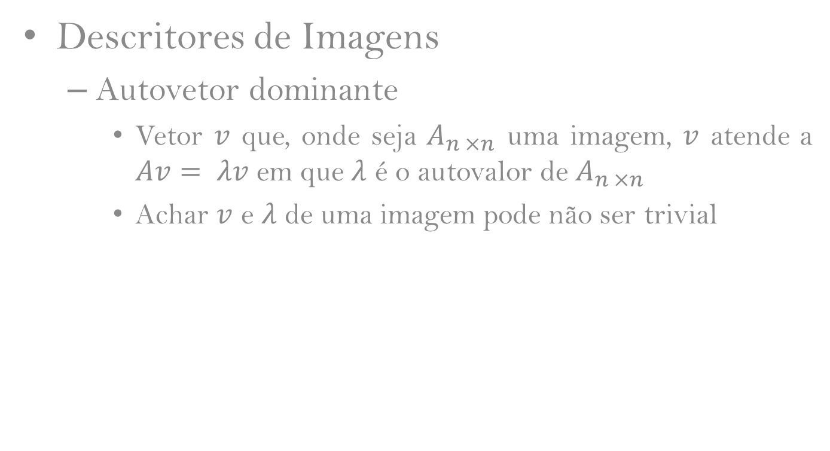
Referencial Teórico
Descritores de Imagens
Autovetor dominante
Vetor $v$ que, onde seja $A_{n ×n}$ uma imagem, $v$ atende a $Av= λv$ em que $λ$ é o autovalor de $A_{n ×n}$
Achar $v$ e $λ$ de uma imagem pode não ser trivial
Notes:
VETOR -> RETA LIGA DOIS PONTOS
AUTOVETOR -> TRANS. INVARIANTE -> AUTOVETOR x MATRIZ = VETOR NA MESMA DIREÇÃO

Slide 10
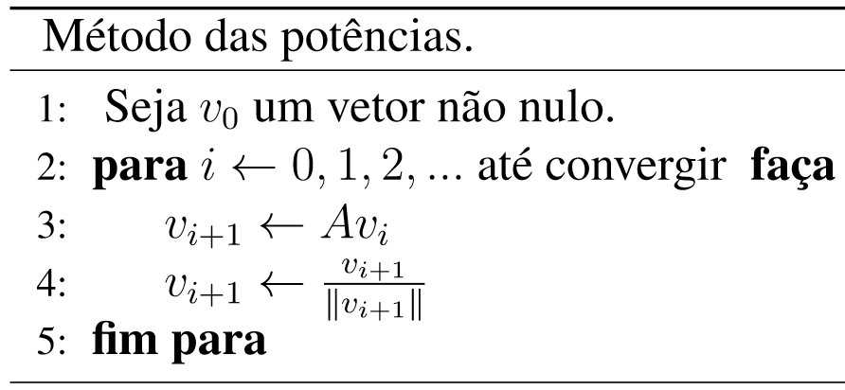
Referencial Teórico
Descritores de Imagens
Autovetor Dominante – Método das Potências
Notes:
MÉTODO ITERATIVO APLCD -> MATRIZ
PRODZ SEQ DE V CONVERGEM AO AUTOVETOR

Slide 11
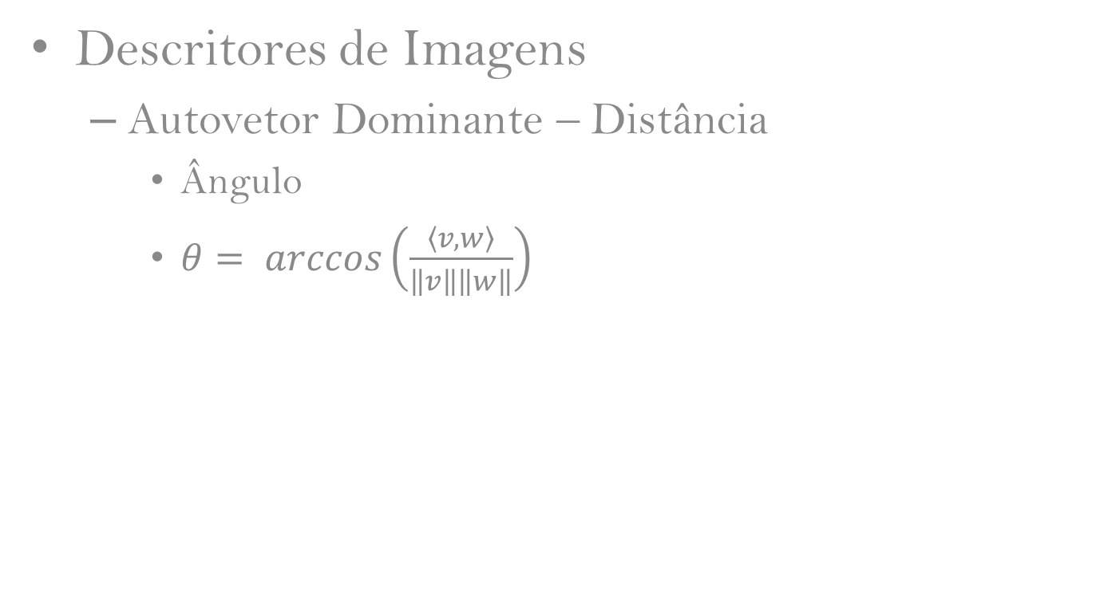
Referencial Teórico
Descritores de Imagens
Autovetor Dominante – Distância
Ângulo
$θ= \arccos\left(\frac{\left\langle v,w\right\rangle }{\left\|v\right\|\left\|w\right\|}\right)$
Notes:
PRODUTO INTERNO
MULT DAS NORMAS

Slide 12
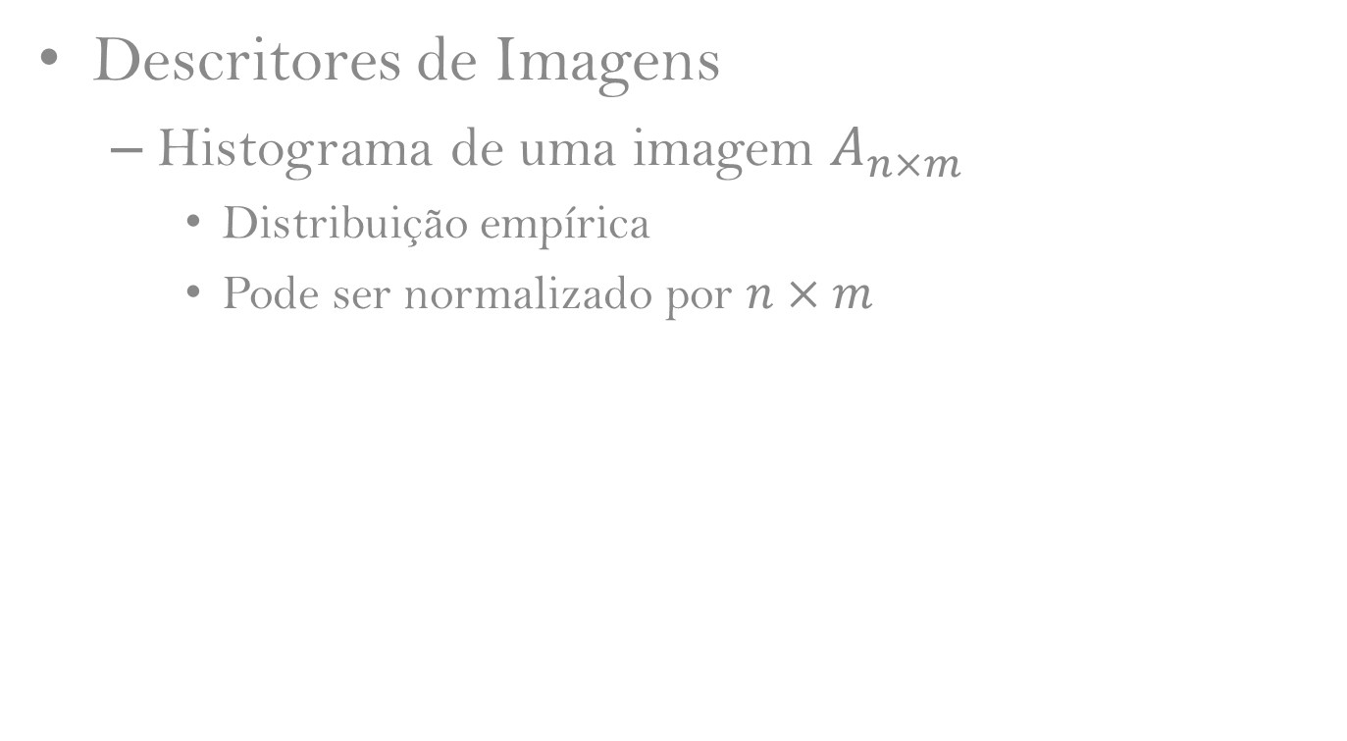
Referencial Teórico
Descritores de Imagens
Histograma de uma imagem $A_{n×m}$
Distribuição empírica
Pode ser normalizado por $n×m$
Notes:
DISTR. EMPIRICA das PROBABILIDADES de OCORRENCIA dos PIXELS
QUANDO NORMALIZADO -> PROBABILIDADE

Slide 13
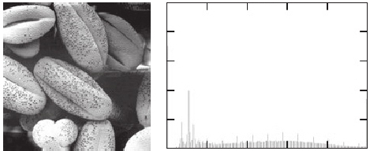
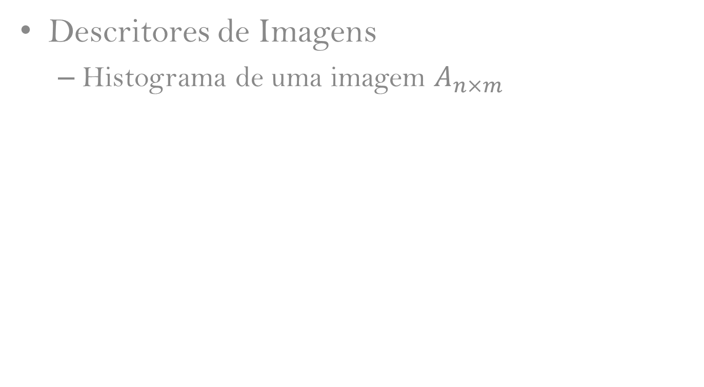
Referencial Teórico
Descritores de Imagens
Histograma de uma imagem $A_{n×m}$
Fonte: Gonzalez e Woods (2008)
Notes:
QUANDO NORMALIZADO -> PROBABILIDADE

Slide 14
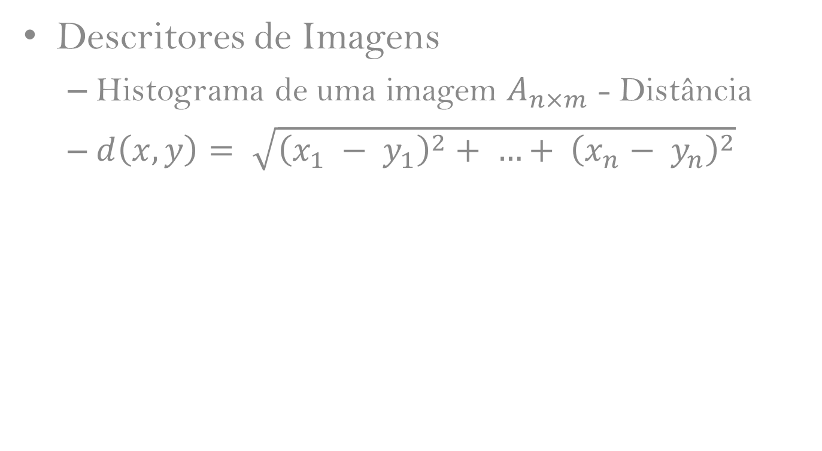
Referencial Teórico
Descritores de Imagens
Histograma de uma imagem $A_{n×m}$ - Distância
$d\left(x,y\right)= \sqrt{{\left(x_{1} − y_{1}\right)}^{2}+ …+ {\left(x_{n}− y_{n}\right)}^{2}}$
Notes:
DISTÂNCIA EUCLIDIANA

Slide 15
Referencial Teórico
Agrupamento
Categorização de elementos
Hierárquico
Particional
Notes:
HIERÁRQUICO -> DENDOGRAMA
DIVISÕES SUCESSIVAS
-------------------------------------
PARTICIONAL -> PONTOS-> PROTÓTIPO

Slide 16
Referencial Teórico
Agrupamento
Agrupamento por Nuvens Dinâmicas
Particional
Iterativo
Notes:
ITERATIVO

Slide 17
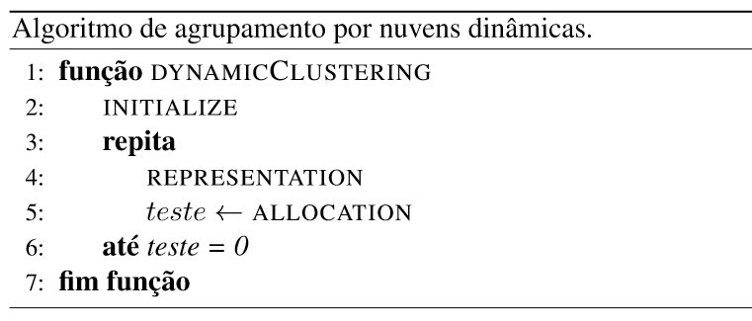
Referencial Teórico
Agrupamento
Agrupamento por Nuvens Dinâmicas
Notes:
ITERATIVO

Slide 18
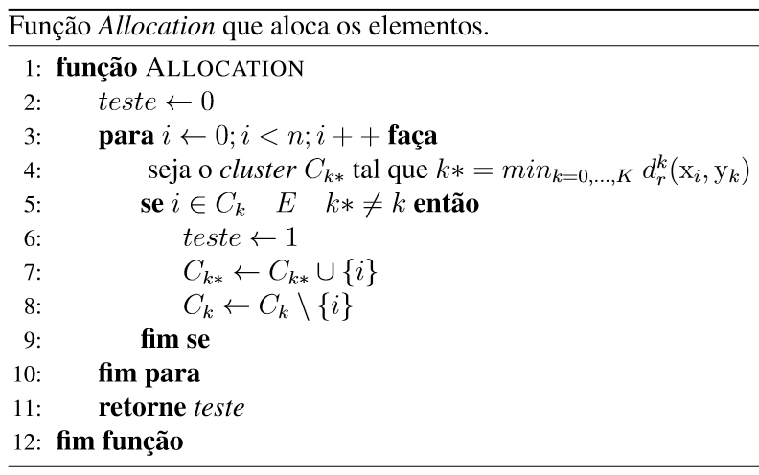
Referencial Teórico
Agrupamento
Agrupamento por Nuvens Dinâmicas
Notes:
CRITÉRIO: DISTÂNCIA DESCRITORES

Slide 19
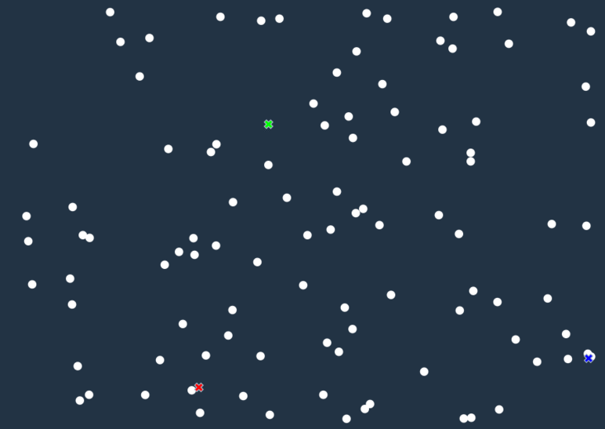
Referencial Teórico
Agrupamento
Agrupamento por Nuvens Dinâmicas
Notes:
ITERATIVO

Slide 20
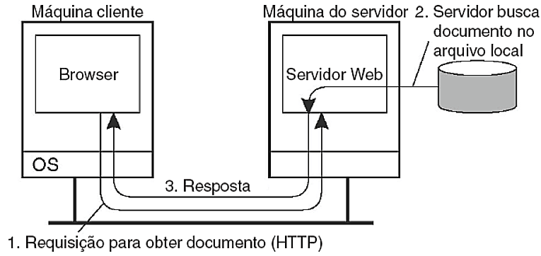
Referencial Teórico
Internet
Arquitetura de redes
Web
Disponibilização de documentos
Recuperação de documentos
Fonte: Tanenbaum e Steen (2007).
Notes:
BROWSER <-> HTTP <->SERVER

Slide 21
Referencial Teórico
Internet
Arquitetura de redes
Web
HTTP
HTML
CSS
JavaScript
Notes:
URL
DOCUMENT -> HTML -> CSS -> JAVASCRIPT

Slide 22
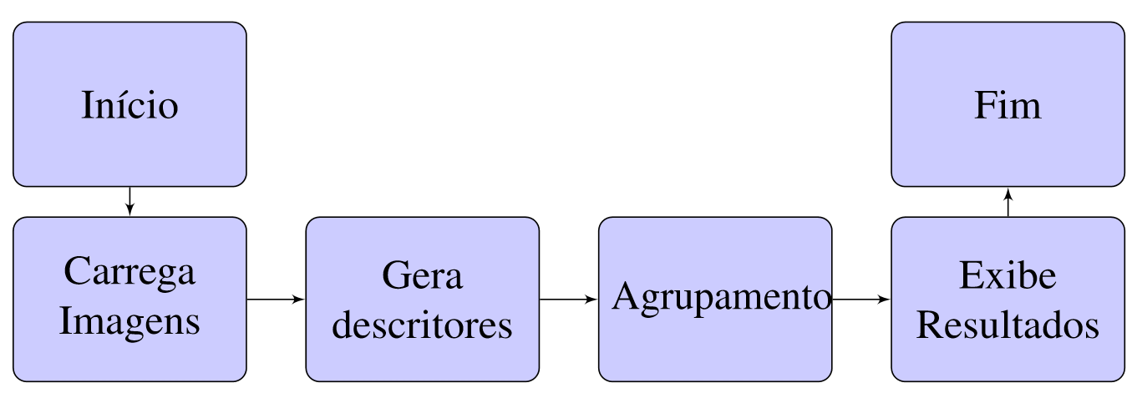
Desenvolvimento
Extensão para o Mozilla Firefox
Notes:
CARREGAMENTO DE IMAGENS -> HTML
CÓDIGO -> JavaScript
EXIBIÇÃO DE RESULTADOS -> PRÓPRIA PÁGINA

Slide 23
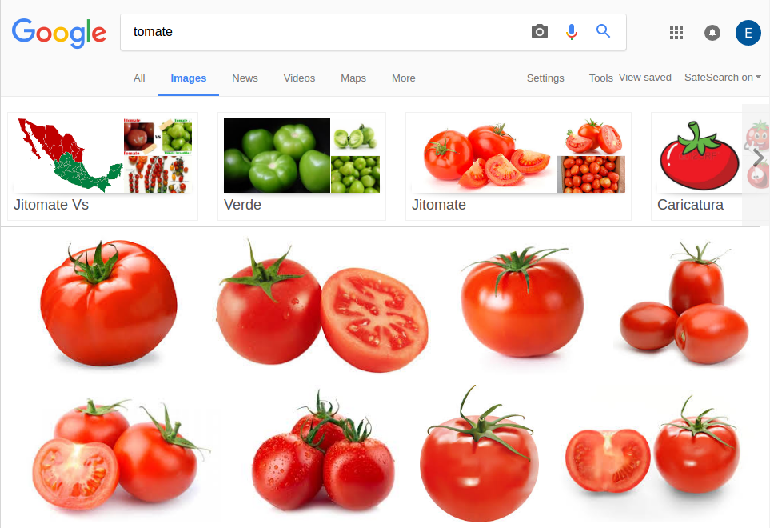
Resultados

Slide 24
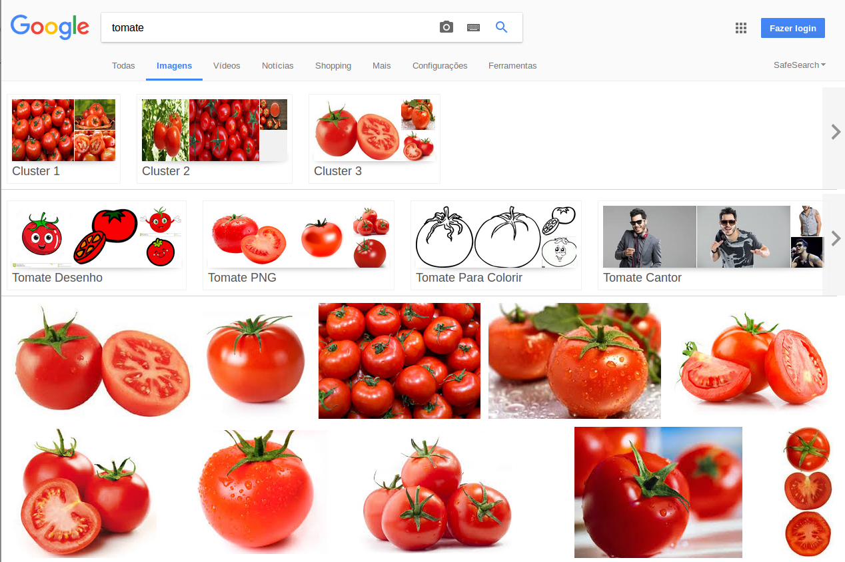
Resultados

Slide 25
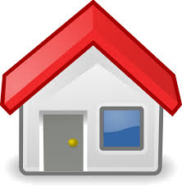
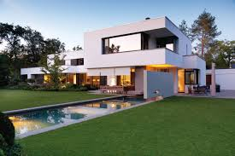
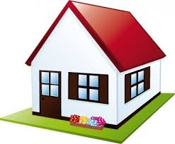
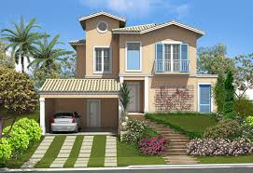
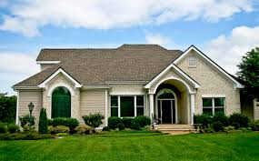
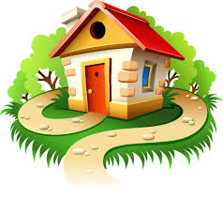
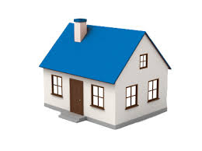
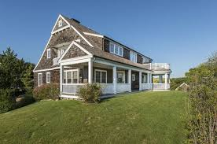
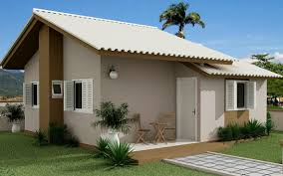
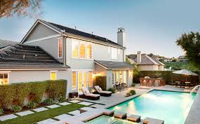
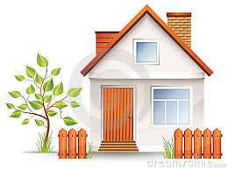

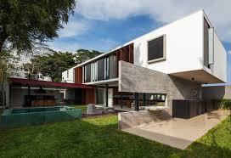
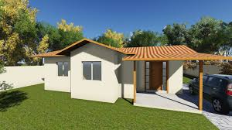
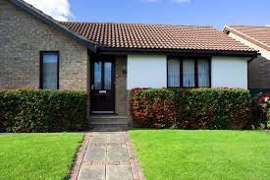
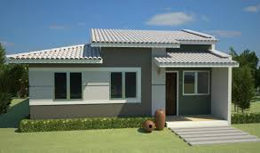

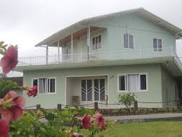
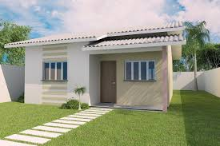
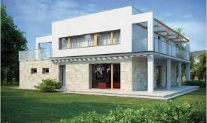
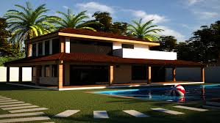
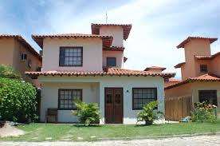
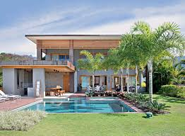
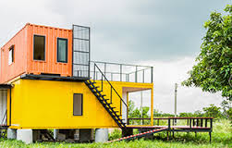
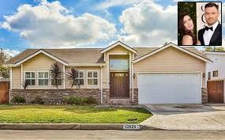
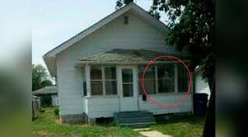
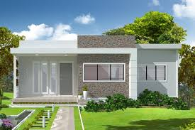
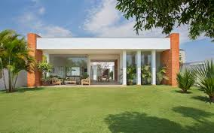
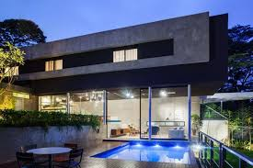
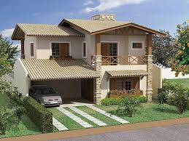
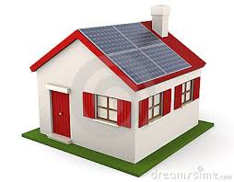
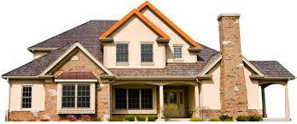
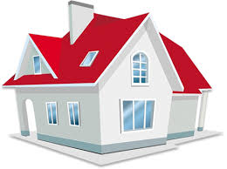
Resultados
Notes:
CASA – 5 GRUPOS

Slide 26
Resultados
Notes:
CASA – 5 GRUPOS – AUTOVETORES

Slide 27
Resultados
Notes:
CASA – 5 GRUPOS – HISTOGRAMAS – MELHOR

Slide 28


Resultados
Autovetor
Histograma
Notes:
5 GRUPOS – HISTOGRAMA MELHOR

Slide 29

































Resultados
Notes:
GATO – 6 GRUPOS

Slide 30

Resultados
Notes:
GATO – 6 GRUPOS - AUTOVETOR

Slide 31
Resultados
Notes:
GATO – 6 GRUPOS – HISTOGRAMA

Slide 32


Resultados
Autovetor
Histograma
Notes:
6 GRUPOS – AUTOVETOR MELHOR

Slide 33
Resultados
Resultados satisfatórios dependendo do descritor adotado
Qualidade dependente do número de grupos escolhido

Slide 34
Conclusão
Extensão para o Mozilla Firefox
Agrupamento por nuvens dinâmicas
Descritores
Autovetores dominantes
Histogramas
Notes:
REFINAMENTO DE BUSCAS DE IMAGENS UTILIZANDO NUVENS DINAMICAS

Slide 35
Conclusão
Trabalhos Futuros
Elaboração de meios para validação
Utilização de outros descritores
Combinação de descritores
Testes em outros acervos
Implementação em servidor dedicado

Slide 36
Agradecido

